Slide 2
CHAPTER 07
여러 모집단의 평균비교 검정

Slide 3
7.1
모집단이 두 개인 경우
8장을 위한 준비
두 모집단의 종류
서로 독립인 두 집단에서의 평균 차이 검정
서로 대응인 두 집단에서의 평균 차이 검정
7.2
모집단이 세 개 이상
분석방법 : 일원분산분석
분산분석표

Slide 4
01. 모집단이 두 개인 경우
1. 독립표본과 대응표본에 대해 학습한다.
2. 서로 독립인 두 집단에서의 평균 차이 검정에 대해 학습한다.
3. 서로 대응인 두 집단에서의 평균 차이 검정에 대해 학습한다.

Slide 5
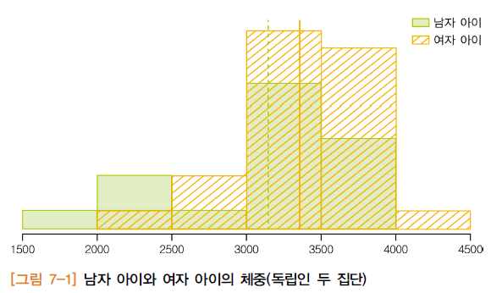
두 집단의 종류
01. 모집단이 두 개인 경우
모집단이 두 개인 경우는 ‘서로 독립인 두 집단’과 ‘대응을 이루는 두 집단’이 있습니다.
서로 독립인 두 집단 : 독립표본
각 집단을 변수에 의해 두 개로 구분할 때 서로 영향을 끼치지 않는 집단입니다.
예) 성별 변수에 의해 나눠진 남자 아이와 여자 아이의 몸무게

Slide 6
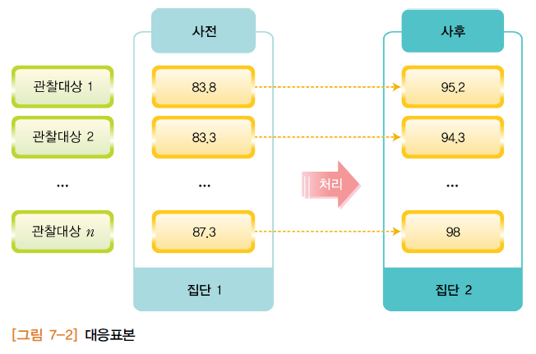
두 집단의 종류
01. 모집단이 두 개인 경우
서로 대응인 두 집단 : 대응표본
주로 ‘처리’ 효과를 알기 위해 사용합니다.
동일한 관찰 대상으로 부터 특정 ‘처리’를 실시하기 이전에 관찰되는 모집단과 ‘처리’ 이후에 관찰되는 모집단의 두 모집단입니다.
예) 신경성 식욕부진증 치료제 투약 이전과 이후의 체중

Slide 7
서로 독립인 두 모집단 : 평균 차이검정
01. 모집단이 두 개인 경우
먼저 모집단의 분산을 모르는 경우가 많으므로, 모집단의 분산을 모를 때로 하겠습니다. (t-분포 이용)
다음으로 모집단이 다음의 가정을 만족하는지 확인합니다.
서로 독립인 두 모집단은 정규분포를 이룬다.
‘정규성’이라 하며, 이를 만족하는지 검정해야 합니다. 본 책에서는 ‘정규성’은 만족하는 것으로 가정하겠습니다.
두 집단의 분산은 서로 동일하다
‘등분산성’이라 하며, R의 분산 비교 검정함수를 이용하여 분산이 서로 동일한지 검정해 봅시다.

Slide 8
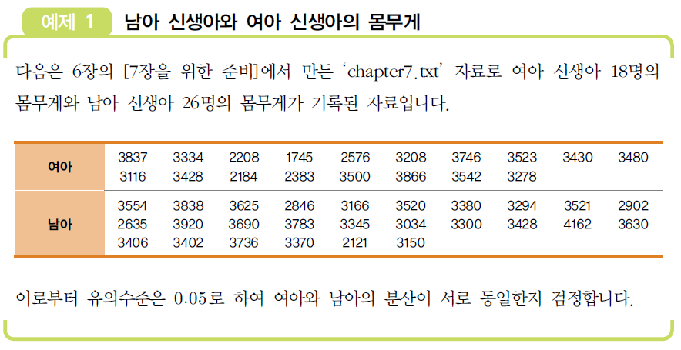
서로 독립인 두 모집단 : 평균 차이검정
01. 모집단이 두 개인 경우
R을 이용한 분산의 동일성 검정

Slide 9
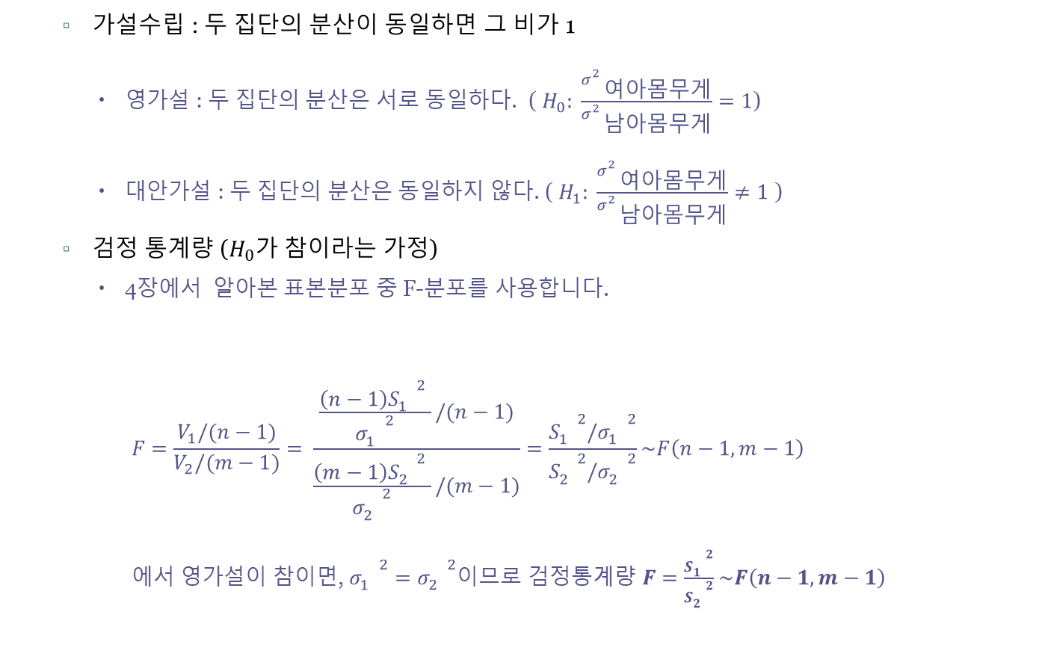
서로 독립인 두 모집단 : 평균 차이검정
01. 모집단이 두 개인 경우
가설수립 : 두 집단의 분산이 동일하면 그 비가 1
영가설 : 두 집단의 분산은 서로 동일하다. ($H_{0}: \frac{{σ_{}^{2}}_{여아몸무게}}{{σ_{}^{2}}_{남아몸무게}}=1$)
대안가설 : 두 집단의 분산은 동일하지 않다. ( $H_{1}: \frac{{σ_{}^{2}}_{여아몸무게}}{{σ_{}^{2}}_{남아몸무게}}≠1$)
검정 통계량 ($H_{0}$가 참이라는 가정)
4장에서 알아본 표본분포 중 F-분포를 사용합니다.
$$F=\frac{V_{1}/(n−1)}{V_{2}/(m−1)}= \frac{\frac{\left(n−1\right){S_{1}^{}}^{2} }{{σ_{1}^{}}^{2}}/(n−1)}{\frac{\left(m−1\right){S_{2}^{}}^{2} }{{σ_{2}^{}}^{2}}/(m−1)}=\frac{{S_{1}^{}}^{2}/{σ_{1}^{}}^{2}}{{S_{2}^{}}^{2}/{σ_{2}^{}}^{2}}\sim F\left(n−1, m−1\right)$$ 에서 영가설이 참이면, ${σ_{1}^{}}^{2}={σ_{2}^{}}^{2}$이므로 검정통계량 $F=\frac{{S_{1}^{}}^{2}}{{S_{2}^{}}^{2}}\sim F\left(n−1, m−1\right)$

Slide 10
서로 독립인 두 모집단 : 평균 차이검정
01. 모집단이 두 개인 경우
R을 이용한 검정
분산의 동일성을 검정 R 함수는 var.test() 입니다.
성별(gender)로 나눠진 두 집단의 몸무게(weight)는 R의 표현식으로 다음과 같습니다. ‘data$weight ~ data$gender’
이 표현식을 var.test()에 전달인자로 전달합니다.
1줄 : data 폴더에 있는 chapter7.txt를 읽어 첫 줄을 변수명으로 하는 데이터 프레임을 변수 data에 저장
2줄 : 성별로 몸무게 분산의 동일성 검정
data <- read.table("./data/chapter7.txt", header=T)
var.test(data$weight ~ data$gender)

Slide 11
서로 독립인 두 모집단 : 평균 차이검정
01. 모집단이 두 개인 경우
> var.test(data$weight ~ data$gender)
F test to compare two variances
data: data$weight by data$gender
F = 2.1771, num df = 17, denom df = 25, p-value = 0.07526
alternative hypothesis: true ratio of variances is not equal to 1
95 percent confidence interval:
0.9225552 5.5481739
sample estimates:
ratio of variances
2.177104
판정
기각역을 이용한 판정 : 검정통계량이 채택역 구간인 (0.39, 2.36) 사이에 있어 영가설을 채택합니다.
유의확률을 이용한 판정 : 유의확률은 0.07526으로 유의수준 0.05보다 크므로 영가설을 채택합니다.
Notes:
채택역 구간
> qf(0.025, df1=17, df2=25)
[1] 0.3924002 > qf(0.975, df1=17, df2=25)
[1] 2.359863

Slide 12
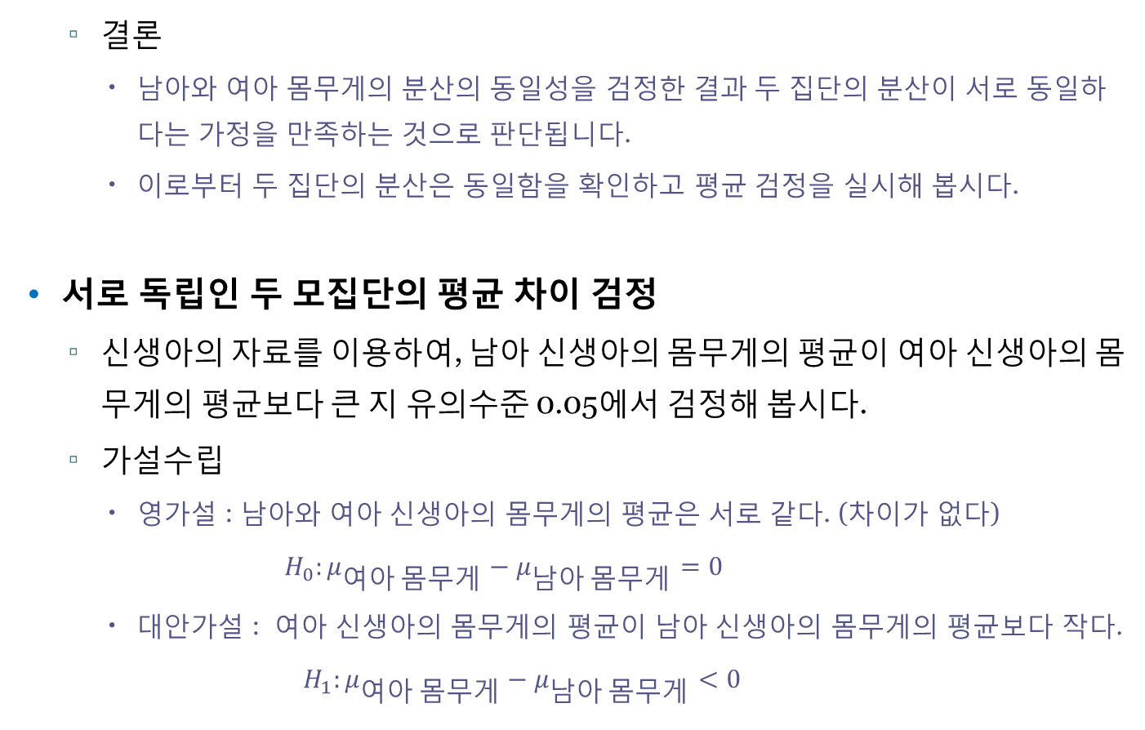
서로 독립인 두 모집단 : 평균 차이검정
01. 모집단이 두 개인 경우
결론
남아와 여아 몸무게의 분산의 동일성을 검정한 결과 두 집단의 분산이 서로 동일하다는 가정을 만족하는 것으로 판단됩니다.
이로부터 두 집단의 분산은 동일함을 확인하고 평균 검정을 실시해 봅시다.
서로 독립인 두 모집단의 평균 차이 검정
신생아의 자료를 이용하여, 남아 신생아의 몸무게의 평균이 여아 신생아의 몸무게의 평균보다 큰 지 유의수준 0.05에서 검정해 봅시다.
가설수립
영가설 : 남아와 여아 신생아의 몸무게의 평균은 서로 같다. (차이가 없다)
$$H_{0}:μ_{여아 몸무게}−μ_{남아 몸무게}=0$$
대안가설 : 여아 신생아의 몸무게의 평균이 남아 신생아의 몸무게의 평균보다 작다.
$$H_{1}:μ_{여아 몸무게}−μ_{남아 몸무게}<0$$

Slide 13
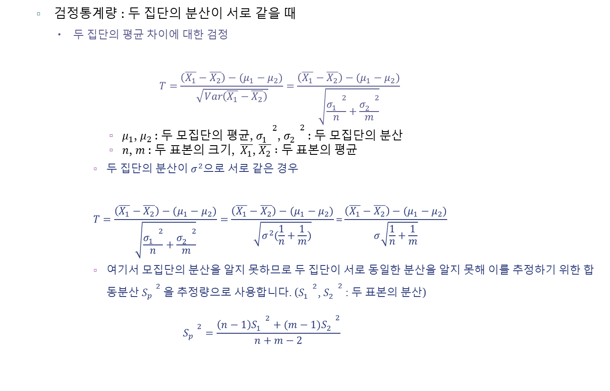
서로 독립인 두 모집단 : 평균 차이검정
01. 모집단이 두 개인 경우
검정통계량 : 두 집단의 분산이 서로 같을 때
두 집단의 평균 차이에 대한 검정
$$T=\frac{\left(\overline{X_{1}}−\overline{X_{2}}\right)−(μ_{1}−μ_{2})}{\sqrt{Var\left(\overline{X_{1}}−\overline{X_{2}}\right)}}=\frac{\left(\overline{X_{1}}−\overline{X_{2}}\right)−(μ_{1}−μ_{2})}{\sqrt{\frac{{σ_{1}^{}}^{2}}{n}+\frac{{σ_{2}^{}}^{2}}{m}}}$$
$μ_{1}$, $μ_{2}$ : 두 모집단의 평균, ${σ_{1}^{}}^{2}$, ${σ_{2}^{}}^{2}$ : 두 모집단의 분산
$n$, $m$ : 두 표본의 크기, $\overline{X_{1}}$, $\overline{X_{2}}$ $:두 표본의 평균$
두 집단의 분산이 $σ^{2}$으로 서로 같은 경우
$$T=\frac{\left(\overline{X_{1}}−\overline{X_{2}}\right)−(μ_{1}−μ_{2})}{\sqrt{\frac{{σ_{1}^{}}^{2}}{n}+\frac{{σ_{2}^{}}^{2}}{m}}}=\frac{\left(\overline{X_{1}}−\overline{X_{2}}\right)−(μ_{1}−μ_{2})}{\sqrt{σ^{2}(\frac{1}{n}+\frac{1}{m})}}\text{=}\frac{\left(\overline{X_{1}}−\overline{X_{2}}\right)−(μ_{1}−μ_{2})}{σ\sqrt{\frac{1}{n}+\frac{1}{m}}}$$
여기서 모집단의 분산을 알지 못하므로 두 집단이 서로 동일한 분산을 알지 못해 이를 추정하기 위한 합동분산 ${S_{p}^{}}^{2}$을 추정량으로 사용합니다. (${S_{1}^{}}^{2}$, ${S_{2}^{}}^{2}$ : 두 표본의 분산)
$${S_{p}^{}}^{2}=\frac{\left(n−1\right){S_{1}^{}}^{2}+(m−1){S_{2}^{}}^{2}}{n+m−2}$$

Slide 14
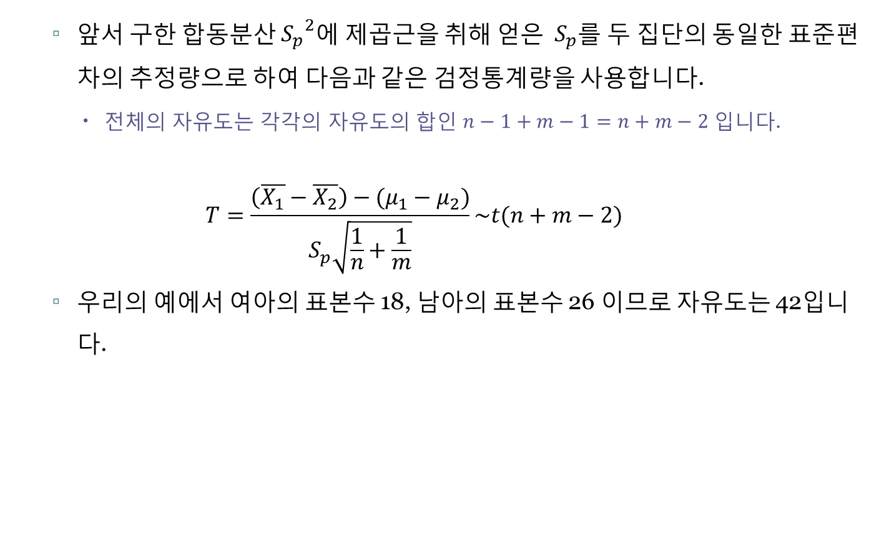
서로 독립인 두 모집단 : 평균 차이검정
01. 모집단이 두 개인 경우
앞서 구한 합동분산 ${S_{p}^{}}^{2}$에 제곱근을 취해 얻은 $S_{p}^{}$를 두 집단의 동일한 표준편차의 추정량으로 하여 다음과 같은 검정통계량을 사용합니다.
전체의 자유도는 각각의 자유도의 합인 $n−1+m−1=n+m−2$ 입니다.
$$T=\frac{\left(\overline{X_{1}}−\overline{X_{2}}\right)−(μ_{1}−μ_{2})}{S_{p}^{}\sqrt{\frac{1}{n}+\frac{1}{m}}}\sim t(n+m−2)$$
우리의 예에서 여아의 표본수 18, 남아의 표본수 26 이므로 자유도는 42입니다.

Slide 15
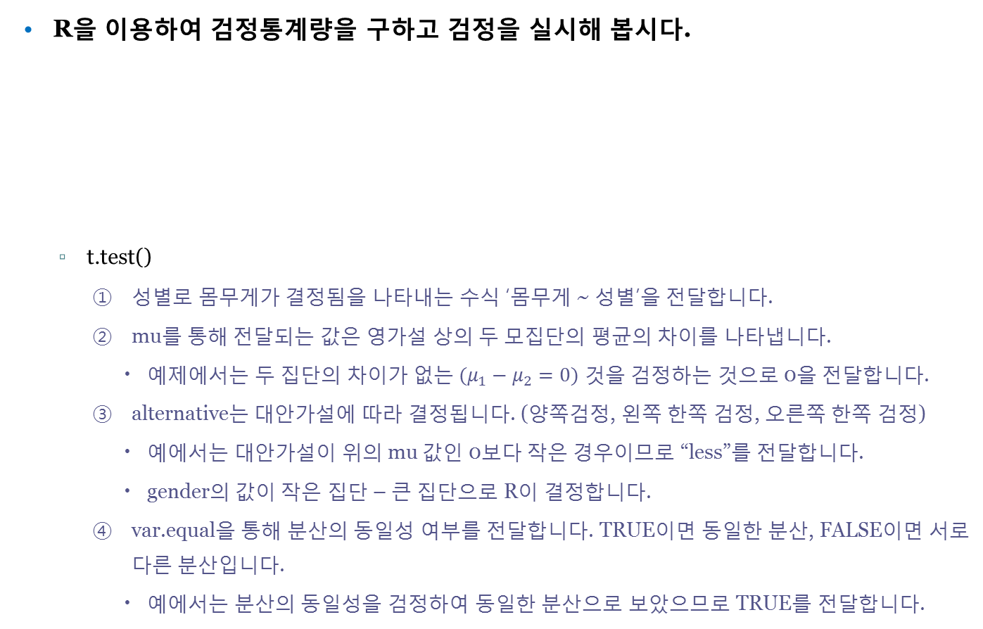
서로 독립인 두 모집단 : 평균 차이검정
01. 모집단이 두 개인 경우
R을 이용하여 검정통계량을 구하고 검정을 실시해 봅시다.
t.test()
성별로 몸무게가 결정됨을 나타내는 수식 ‘몸무게 ~ 성별’을 전달합니다.
mu를 통해 전달되는 값은 영가설 상의 두 모집단의 평균의 차이를 나타냅니다.
예제에서는 두 집단의 차이가 없는 $(μ_{1}−μ_{2}=0)$ 것을 검정하는 것으로 0을 전달합니다.
alternative는 대안가설에 따라 결정됩니다. (양쪽검정, 왼쪽 한쪽 검정, 오른쪽 한쪽 검정)
예에서는 대안가설이 위의 mu 값인 0보다 작은 경우이므로 “less”를 전달합니다.
gender의 값이 작은 집단 – 큰 집단으로 R이 결정합니다.
var.equal을 통해 분산의 동일성 여부를 전달합니다. TRUE이면 동일한 분산, FALSE이면 서로 다른 분산입니다.
예에서는 분산의 동일성을 검정하여 동일한 분산으로 보았으므로 TRUE를 전달합니다.
t.test( data$weight ~ data$gender, ① mu=0, ② alternative="less", ③ var.equal=TRUE ) ④

Slide 16
서로 독립인 두 모집단 : 평균 차이검정
01. 모집단이 두 개인 경우
판정
기각역을 이용한 판정
영가설 하에서 검정통계량 -1.5229는 자유도가 42인 t-분포를 따르고
대안가설을 통해 왼쪽 한쪽 검정임을 알 수 있으며, 이 때의 기각역은 (∞≤ T ≤ -1.682)로, 검정통계량 -1.523은채택역에 있으므로 영가설을 채택합니다.
유의확률을 이용한 판정
유의확률 0.068은 유의수준 0.05보다 크므로 영가설을 채택합니다.
Two Sample t-test
data: data$weight by data$gender
t = -1.5229, df = 42, p-value = 0.06764
alternative hypothesis: true difference in means is less than 0
95 percent confidence interval:
-Inf 25.37242
sample estimates:
mean in group 1 mean in group 2
3132.444 3375.308

Slide 17
서로 독립인 두 모집단 : 평균 차이검정
01. 모집단이 두 개인 경우
결론
남아 몸무게의 평균이 여아 몸무게의 평균보다 큰지를 알아보기 위해
표본 추출을 통해 여아 18명, 남아 26명의 몸무게를 측정한 결과,
여아의 몸무게는 3132.44±631.583(g),
남아의 몸무게는 3375.31±428.046(g) 으로 나타났습니다.
이를 유의수준 0.05에서 가설검정을 실시한 결과
검정통계량과 유의확률이 -1.523(p-value=0.0368)로 나타나,
남아 몸무게의 평균이 여아 몸무게의 평균보다 크다는 유의한 결론을 내릴 수 없었습니다.
즉, 남아의 몸무게의 평균은 여야의 몸무게의 평균보다 크지 않은 것으로 보입니다. (혹은 차이가 없는 것으로 판단됩니다.)

Slide 18
서로 대응인 두 모집단 : 평균 차이검정
01. 모집단이 두 개인 경우
서로 대응인 두 집단의 평균 차이에 대해 가설검정을 실시해봅시다.
대응인 두 집단의 평균 비교는 동일한 관찰대상으로부터 처리 이전의 관찰과 처리 이후 관찰을 통해 처리가 어떠한 영향을 미쳤는지 밝히는 데 많이 사용됩니다.
예제 데이터) R package 중 하나인 PairedData의 예제 데이터인 anorexia를 이용하여 만든 가상의 자료입니다.
17명의 관찰대상으로부터 식욕부진증 치료제 투여 이전의 사전관찰(Pre) 및 투여 이후 사후관찰(Post)을 변수로 저장한 자료입니다.
자료 중 처음 5개를 예로 들어 어떻게 대응시키는지 확인해봅시다.
> str( data )
'data.frame': 17 obs. of 2 variables:
$ Pre : num 83.8 83.3 86 82.5 86.7 ...
$ Post : num 95.2 94.3 91.5 91.9 100.3 ...

Slide 19
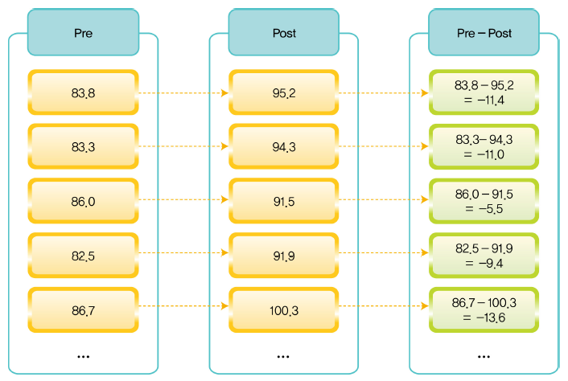

두 집단의 종류
01. 모집단이 두 개인 경우
각 관찰대상별로 “사전관찰 – 사후관찰”한 자료를 분석에 사용합니다.
아래에서 $D$=사전관찰 – 사후관찰

Slide 20
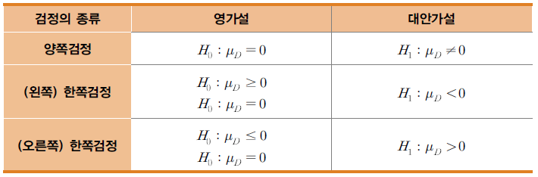
두 집단의 종류
01. 모집단이 두 개인 경우
가설 수립
서로 대응인 두 집단의 평균 차이 검정에서 사용하는 대안가설은 다음과 같습니다.
양쪽 검정은 차이가 있음을,
(왼쪽) 한쪽 검정은 차이의 평균이 0보다 작음을,
즉, 처리로 인해 사후 관찰값이 줄어듦을 나타냅니다.
(오른쪽) 한쪽 검정은 차이의 평균이 0보다 큼을 대안가설로 합니다.
즉, 처리로 인해 사후 관찰값이 증가함을 나타냅니다.

Slide 21
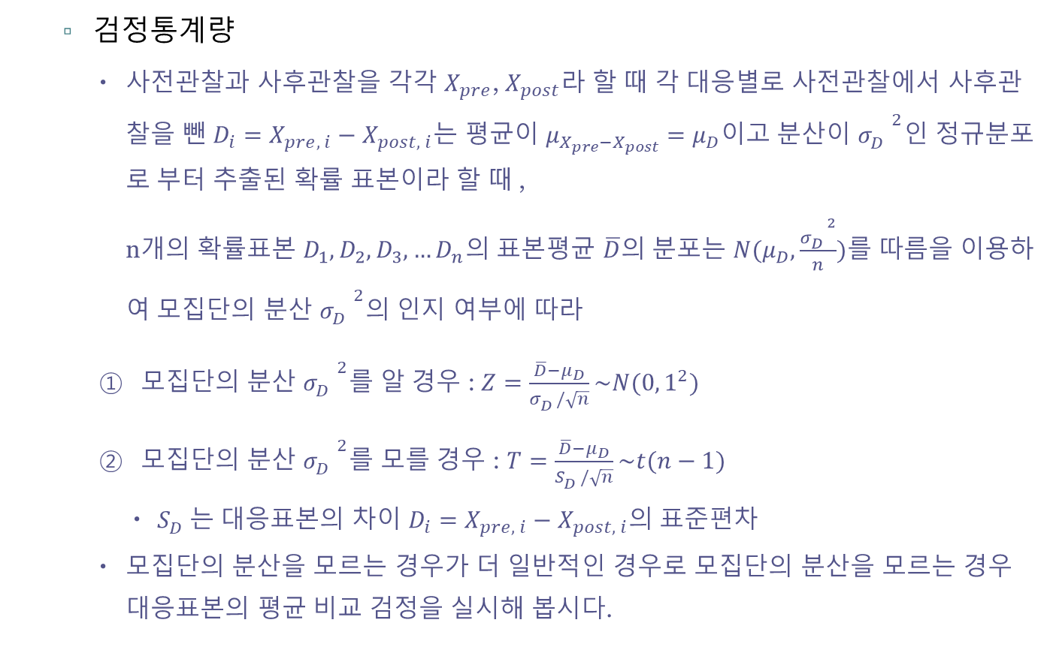
두 집단의 종류
01. 모집단이 두 개인 경우
검정통계량
사전관찰과 사후관찰을 각각 $X_{pre}$, $X_{post}$라 할 때 각 대응별로 사전관찰에서 사후관찰을 뺀 $D_{i}=X_{pre, i}−X_{post, i}$는 평균이 $μ_{X_{pre}−X_{post}}=μ_{D}$이고 분산이 ${σ_{D}^{}}^{2}$인 정규분포로 부터 추출된 확률 표본이라 할 때 , n개의 확률표본 $D_{1},D_{2},D_{3}, …D_{n}$의 표본평균 $\overline{D}$의 분포는 $N(μ_{D}, \frac{{σ_{D}^{}}^{2}}{n})$를 따름을 이용하여 모집단의 분산 ${σ_{D}^{}}^{2}$의 인지 여부에 따라
모집단의 분산 ${σ_{D}^{}}^{2}$를 알 경우 : $Z=\frac{\overline{D}−μ_{D}}{σ_{D}^{}/\sqrt{n}}\sim N(0, 1^{2})$
모집단의 분산 ${σ_{D}^{}}^{2}$를 모를 경우 : $T=\frac{\overline{D}−μ_{D}}{S_{D}^{}/\sqrt{n}}\sim t(n−1)$
$S_{D}^{}$는 대응표본의 차이 $D_{i}=X_{pre, i}−X_{post, i}$의 표준편차
모집단의 분산을 모르는 경우가 더 일반적인 경우로 모집단의 분산을 모르는 경우 대응표본의 평균 비교 검정을 실시해 봅시다.

Slide 22
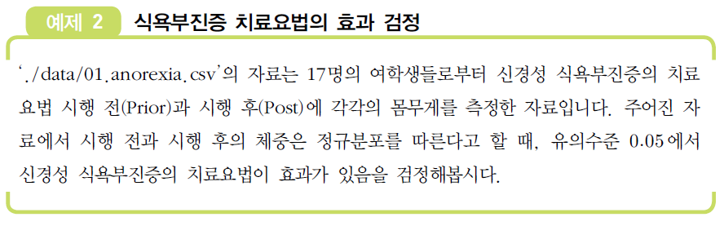
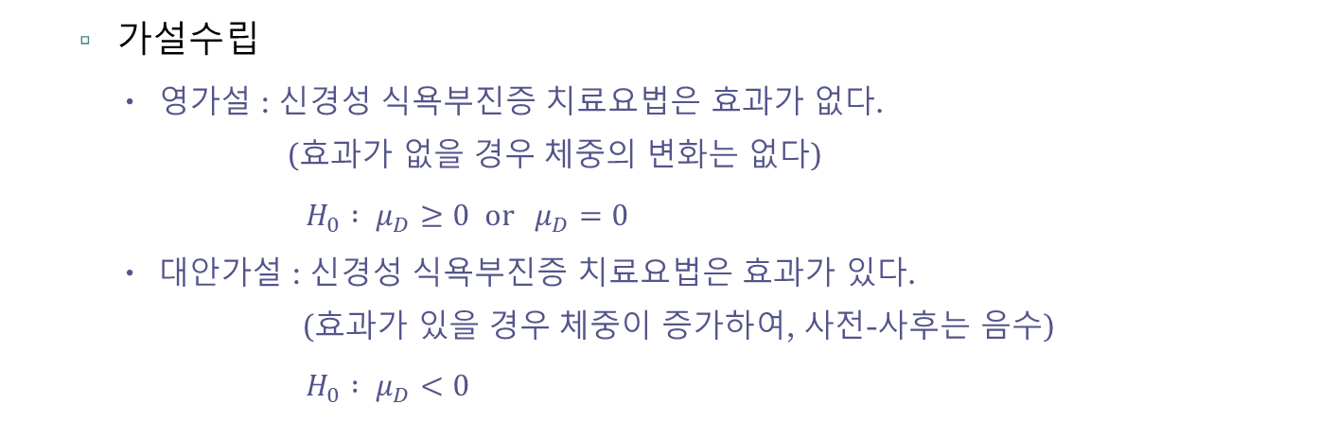
두 집단의 종류
01. 모집단이 두 개인 경우
가설수립
영가설 : 신경성 식욕부진증 치료요법은 효과가 없다. (효과가 없을 경우 체중의 변화는 없다)
$H_{0} : {μ_{D}≥0 or μ}_{D}=0$
대안가설 : 신경성 식욕부진증 치료요법은 효과가 있다. (효과가 있을 경우 체중이 증가하여, 사전-사후는 음수)
$H_{0} : μ_{D}<0$

Slide 23
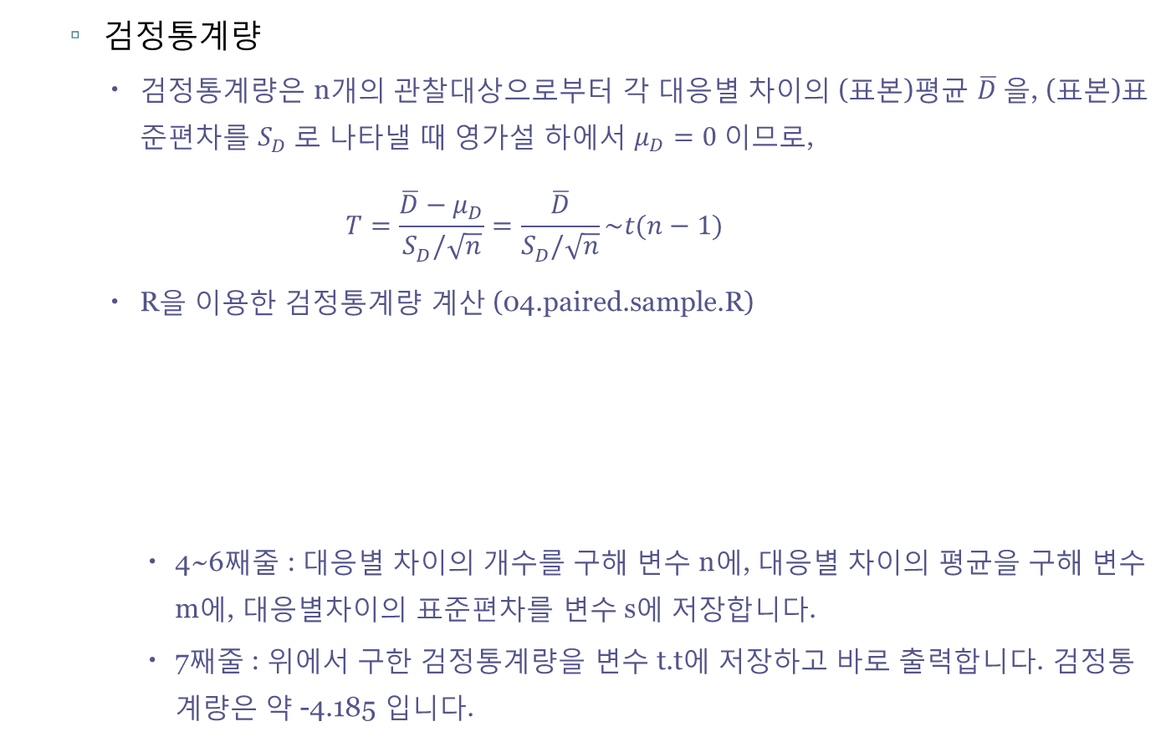
두 집단의 종류
01. 모집단이 두 개인 경우
검정통계량
검정통계량은 n개의 관찰대상으로부터 각 대응별 차이의 (표본)평균 $\overline{D}$을, (표본)표준편차를 $S_{D}^{}$로 나타낼 때 영가설 하에서 $μ_{D}=0$이므로,
$$T=\frac{\overline{D}−μ_{D}}{S_{D}^{}/\sqrt{n}}=\frac{\overline{D}}{S_{D}^{}/\sqrt{n}}\sim t(n−1)$$
R을 이용한 검정통계량 계산 (04.paired.sample.R)
4~6째줄 : 대응별 차이의 개수를 구해 변수 n에, 대응별 차이의 평균을 구해 변수 m에, 대응별차이의 표준편차를 변수 s에 저장합니다.
7째줄 : 위에서 구한 검정통계량을 변수 t.t에 저장하고 바로 출력합니다. 검정통계량은 약 -4.185 입니다.
n <- length(data$Prior - data$Post)
m <- mean( data$Prior - data$Post )
s <- sd (data$Prior - data$Post)
( t.t <- m / (s / sqrt(n)) )

Slide 24
두 집단의 종류
01. 모집단이 두 개인 경우
R을 이용한 검정 : t.test()
첫번째 전달인자로 사전관찰값, 두번째 전달인자로 사후관찰값이 저장된 변수를 지정합니다.
paired=TRUE 이면, 전달된 두 변수가 서로 대응인 두 표본으로 인식하여 검정을 실시합니다. (paired의 기본값은 FALSE로 대응인 두 표본의 평균 비교시 반드시 TRUE로 지정합니다.)
대안가설이 영가설 하에서의 평균값이 0보다 작을 때 이므로 alternative에 “less”를 전달합니다.
t.test( data$Prior, data$Post, ① paired=TRUE, ② alternative="less") ③

Slide 25
두 집단의 종류
01. 모집단이 두 개인 경우
Paired t-test
data: data$Prior and data$Post
t = -4.1849, df = 16, p-value = 0.0003501
alternative hypothesis: true difference in means is less than 0
95 percent confidence interval:
-Inf -4.233975
sample estimates:
mean of the differences
-7.264706
유의수준 0.05에서, 자유도가 16인 t-분포에서 (왼쪽) 한쪽검정의 기각역은 ∞≤ T ≤ -1.746 (임계값 -1.746)입니다.
판정
기각역을 이용한 판정 : 검정통계량 -4.185는 기각역에 속하므로 영가설을 기각합니다.
유의확률을 이용한 판정 : 검정통계량으로부터 유의확률은 0.00035로 유의수준보다 작아 영가설을 기각합니다.

Slide 26
두 집단의 종류
01. 모집단이 두 개인 경우
결론
새롭게 개발한 신경성 식욕부진증 치료요법의 효과가 있는지 알아보기 위해
17명의 여학생을 대상으로
치료요법 시행 전 몸무게를 측정하고 시행 후 몸무게를 측정하여 차이를 구한 결과
7.265 ± 7.157(lbs)로 나타났습니다.
이로부터 유의수준 0.05에서 검정통계량은 -4.185(p-value=0.00035 혹은 p-value < 0.000)로 나타나
“신경성 식욕부진증 치료요법은 효과가 있다.”는 통계적으로 유의한 결론을 얻을 수 있었습니다.
즉 식욕부진중 치료요법은 효과가 있는 것으로 판단됩니다.
Notes:
p-value < 0.000 : p-value가 유효숫자를 소수점 세째자리까지 했을 때 0.000 이 되지 않을 정도로 작음을 의미합니다. (교재에 잘못 적은 부분입니다. 죄송합니다.)

Slide 27
02.모집단이 세 개 이상
1. 일원분산분석에 대해 학습한다.
2. 분산분석표에 대해 학습한다.

Slide 28
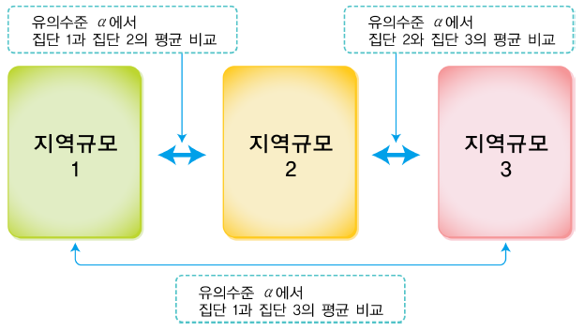
모집단이 세 개 이상일 경우의 평균 비교 검정
02. 모집단이 세개 이상일 경우의 평균 비교
모집단이 세 개 이상일 경우
서로 독립인 두 모집단에서 모집단의 개수가 3개 이상으로 확장한 경우
다음 그림과 같이 모집단이 세 개일 때 독립인 두 모집단의 평균 비교를 2개씩 짝을 지어 비교하는 경우를 생각해 봅시다.

Slide 29
모집단이 세 개 이상일 경우의 평균 비교 검정
02. 모집단이 세개 이상일 경우의 평균 비교
유의수준을 0.05로 하여 각각의 평균비교를 통해 차이가 발생하는 집단을 찾을 수 있을 것입니다.
하지만, 이렇게 사용할 경우 전체의 제 1종 오류를 범할 확률인 유의수준이 증가합니다.
유의수준을 그대로 유지하면서 검정할 다른 방법을 찾아봅시다.
일원분산분석
집단을 구분하는 요인이 하나에 대해
예) 앞선 그림에서 사용된 지역규모 : 집단을 구분하는 요인으로 3개의 수준(혹은 처리)를 가집니다.
자료의 변동(분산)이 발생한 과정을 분석하여
요인에 의한 변동(분산)과 요인을 통해 나누어진 각 집단 내의 변동(분산)을 구해
요인에 의한 변동이 의미있는 크기를 가지는지를 검정합니다.
지역규모별 나이의 차이에 대한 평균 검정을 통해 일원분산분석의 과정을 알아봅시다.

Slide 30
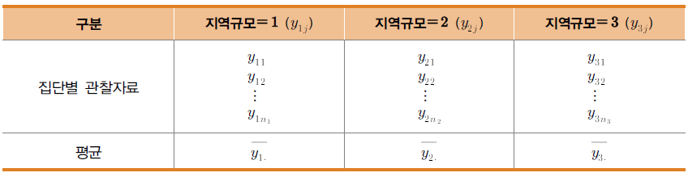

모집단이 세 개 이상일 경우의 평균 비교 검정
02. 모집단이 세개 이상일 경우의 평균 비교
일원분산분석을 위해 수집된 자료들은 다음과 같이 표현해 봅시다.
지역규모라는 요인에 의해 나뉜 각 집단은 처리 집단으로 각각은 정규분포로 부터 추출된 표본임을 가정합니다.
처리 1 : $y_{11},y_{12},y_{13}, …,y_{1n_{1}}\sim N(μ_{1}, {σ_{1}}^{2})$
처리 2 : $y_{21},y_{22},y_{23}, …,y_{2n_{2}}\sim N(μ_{2}, {σ_{2}}^{2})$
처리 3 : $y_{31},y_{32},y_{33}, …,y_{3n_{3}}\sim N\left(μ_{3}, {σ_{3}}^{2}\right)$ (여기서 $μ_{1}$, $μ_{2}$, $μ_{3}$는 i번째 처리의 모평균, ${σ_{1}}^{2}$, ${σ_{2}}^{2}$, ${σ_{3}}^{2}$는 i번째 처리의 모분산)

Slide 31
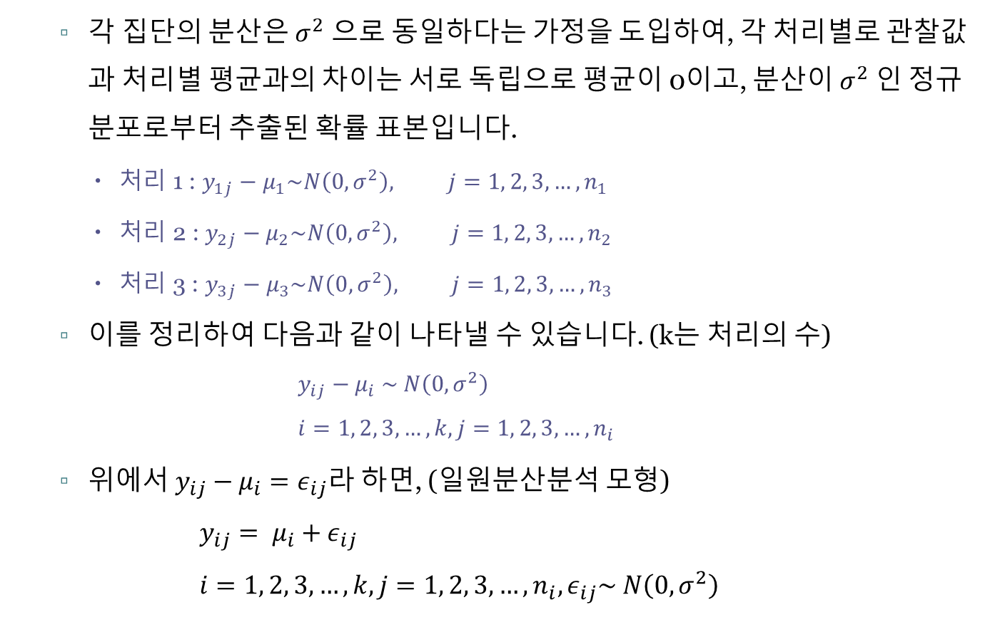
모집단이 세 개 이상일 경우의 평균 비교 검정
02. 모집단이 세개 이상일 경우의 평균 비교
각 집단의 분산은 $σ^{2}$ 으로 동일하다는 가정을 도입하여, 각 처리별로 관찰값과 처리별 평균과의 차이는 서로 독립으로 평균이 0이고, 분산이 $σ^{2}$인 정규분포로부터 추출된 확률 표본입니다.
처리 1 : $y_{1j}−μ_{1}\sim N\left(0, σ^{2}\right), j=1, 2, 3, …,n_{1}$
처리 2 : $y_{2j}−μ_{2}\sim N\left(0, σ^{2}\right), j=1, 2, 3, …,n_{2}$
처리 3 : $y_{3j}−μ_{3}\sim N\left(0, σ^{2}\right), j=1, 2, 3, …,n_{3}$
이를 정리하여 다음과 같이 나타낼 수 있습니다. (k는 처리의 수)
$$y_{ij}−μ_{i} \sim N\left(0, σ^{2}\right) \\ i=1, 2, 3, …, k, j=1, 2, 3, …, n_{i}$$
위에서 $y_{ij}−μ_{i}=ε_{ij}$라 하면, (일원분산분석 모형) $y_{ij}= μ_{i}+ε_{ij}$ $i=1, 2, 3, …, k, j=1, 2, 3, …, n_{i},ε_{ij}\sim N\left(0, σ^{2}\right)$

Slide 32
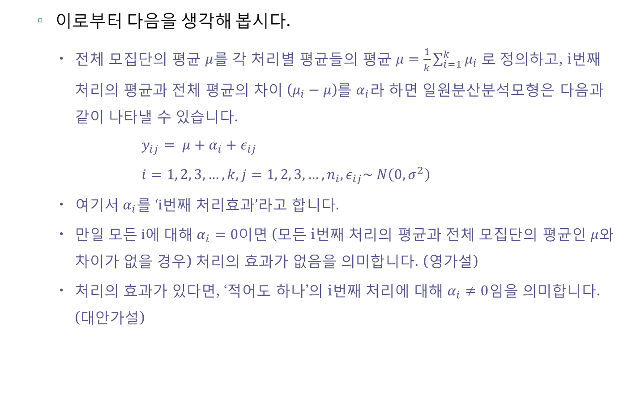
모집단이 세 개 이상일 경우의 평균 비교 검정
02. 모집단이 세개 이상일 경우의 평균 비교
이로부터 다음을 생각해 봅시다.
전체 모집단의 평균 $μ$를 각 처리별 평균들의 평균 $μ=\frac{1}{k}\sum_{i=1}^{k}{μ_{i}}$ 로 정의하고, i번째 처리의 평균과 전체 평균의 차이 ($μ_{i}−μ$)를 $α_{i}$라 하면 일원분산분석모형은 다음과 같이 나타낼 수 있습니다.
$$y_{ij}= {μ+α}_{i}+ε_{ij} \\ i=1, 2, 3, …, k, j=1, 2, 3, …, n_{i},ε_{ij}\sim N\left(0, σ^{2}\right)$$
여기서 $α_{i}$를 ‘i번째 처리효과’라고 합니다.
만일 모든 i에 대해 $α_{i}=0$이면 (모든 i번째 처리의 평균과 전체 모집단의 평균인 $μ$와 차이가 없을 경우) 처리의 효과가 없음을 의미합니다. (영가설)
처리의 효과가 있다면, ‘적어도 하나’의 i번째 처리에 대해 $α_{i}≠0$임을 의미합니다. (대안가설)

Slide 33
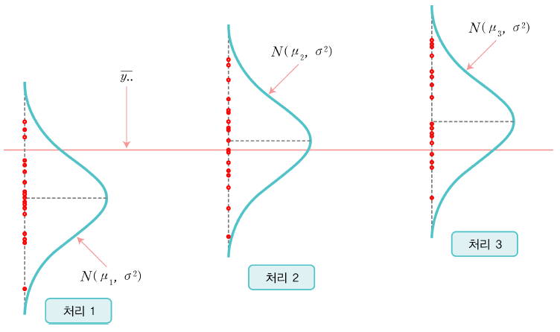
모집단이 세 개 이상일 경우의 평균 비교 검정
02. 모집단이 세개 이상일 경우의 평균 비교

Slide 34
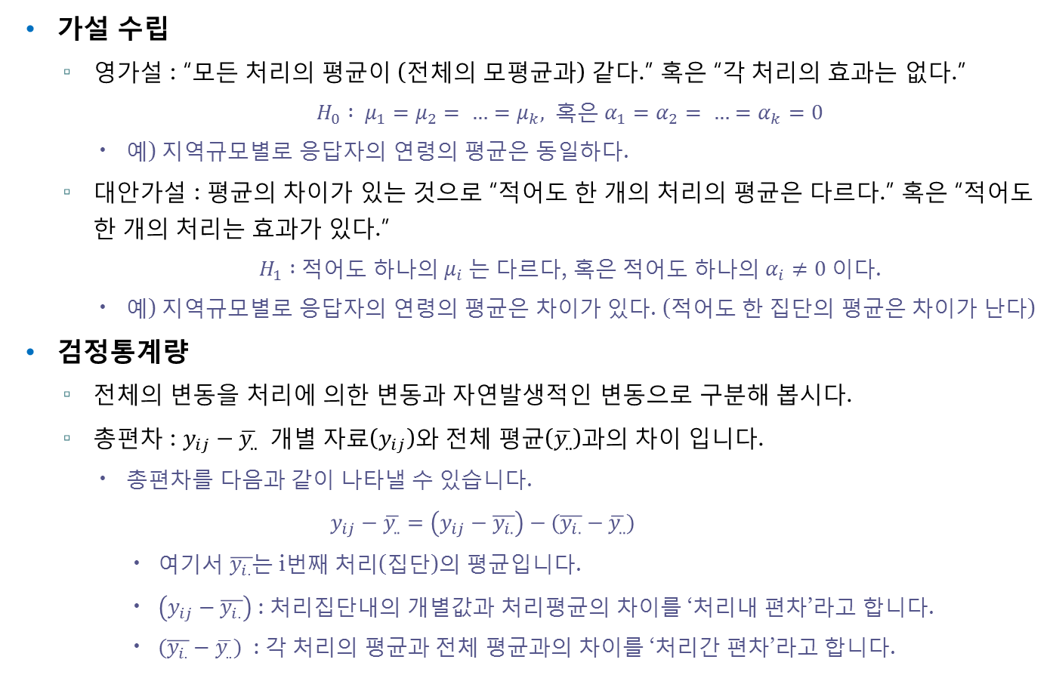
모집단이 세 개 이상일 경우의 평균 비교 검정
02. 모집단이 세개 이상일 경우의 평균 비교
가설 수립
영가설 : “모든 처리의 평균이 (전체의 모평균과) 같다.” 혹은 “각 처리의 효과는 없다.”
$H_{0} : μ_{1}=μ_{2}= …=μ_{k},$ 혹은 $α_{1}=α_{2}= …=α_{k}=0$
예) 지역규모별로 응답자의 연령의 평균은 동일하다.
대안가설 : 평균의 차이가 있는 것으로 “적어도 한 개의 처리의 평균은 다르다.” 혹은 “적어도 한 개의 처리는 효과가 있다.”
$H_{1} :$적어도 하나의 $μ_{i}$ 는 다르다, 혹은 적어도 하나의 $α_{i}≠0$ 이다.
예) 지역규모별로 응답자의 연령의 평균은 차이가 있다. (적어도 한 집단의 평균은 차이가 난다)
검정통계량
전체의 변동을 처리에 의한 변동과 자연발생적인 변동으로 구분해 봅시다.
총편차 : $y_{ij}−\overline{y_{..}}$ 개별 자료($y_{ij}$)와 전체 평균($\overline{y_{..}}$)과의 차이 입니다.
총편차를 다음과 같이 나타낼 수 있습니다.
$$y_{ij}−\overline{y_{..}}=\left(y_{ij}−\overline{y_{i.}}\right)−(\overline{y_{i.}}−\overline{y_{..}})$$
여기서 $\overline{y_{i.}}$는 i번째 처리(집단)의 평균입니다.
$\left(y_{ij}−\overline{y_{i.}}\right)$ : 처리집단내의 개별값과 처리평균의 차이를 ‘처리내 편차’라고 합니다.
$(\overline{y_{i.}}−\overline{y_{..}})$ : 각 처리의 평균과 전체 평균과의 차이를 ‘처리간 편차’라고 합니다.

Slide 35
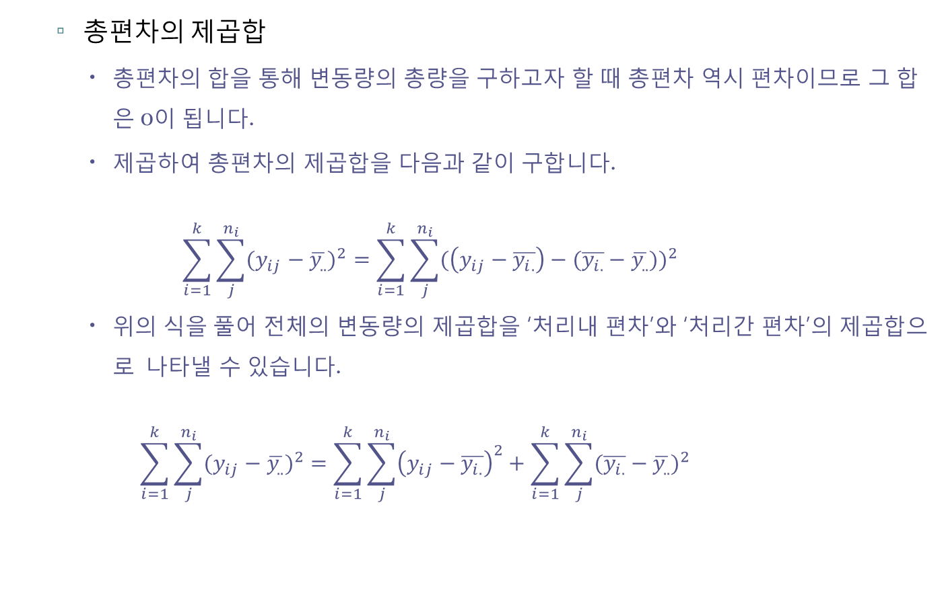
모집단이 세 개 이상일 경우의 평균 비교 검정
02. 모집단이 세개 이상일 경우의 평균 비교
총편차의 제곱합
총편차의 합을 통해 변동량의 총량을 구하고자 할 때 총편차 역시 편차이므로 그 합은 0이 됩니다.
제곱하여 총편차의 제곱합을 다음과 같이 구합니다.
$$\sum_{i=1}^{k}{\sum_{j}^{n_{i}}{{(y_{ij}−\overline{y_{..}})}^{2}}}=\sum_{i=1}^{k}{\sum_{j}^{n_{i}}{{(\left(y_{ij}−\overline{y_{i.}}\right)−(\overline{y_{i.}}−\overline{y_{..}}))}^{2}}}$$
위의 식을 풀어 전체의 변동량의 제곱합을 ‘처리내 편차’와 ‘처리간 편차’의 제곱합으로 나타낼 수 있습니다.
$$\sum_{i=1}^{k}{\sum_{j}^{n_{i}}{{(y_{ij}−\overline{y_{..}})}^{2}}}=\sum_{i=1}^{k}{\sum_{j}^{n_{i}}{{\left(y_{ij}−\overline{y_{i.}}\right)}^{2}+\sum_{i=1}^{k}{\sum_{j}^{n_{i}}{{(\overline{y_{i.}}−\overline{y_{..}})}^{2}}}}}$$
총제곱합
(SST)
오차제곱합
(SSE)
처리제곱합
(SSt)

Slide 36
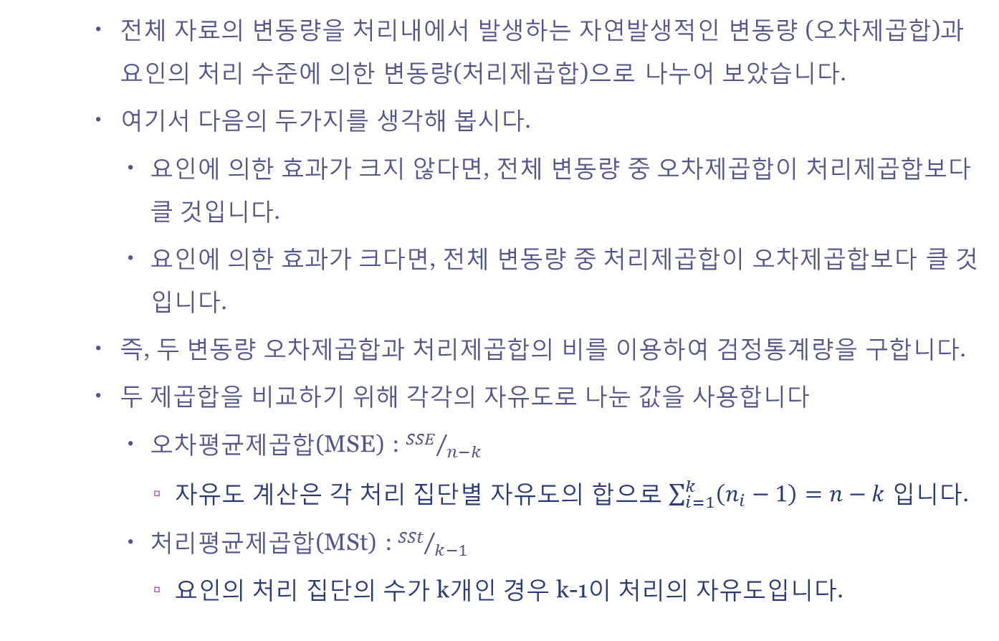
모집단이 세 개 이상일 경우의 평균 비교 검정
02. 모집단이 세개 이상일 경우의 평균 비교
전체 자료의 변동량을 처리내에서 발생하는 자연발생적인 변동량 (오차제곱합)과 요인의 처리 수준에 의한 변동량(처리제곱합)으로 나누어 보았습니다.
여기서 다음의 두가지를 생각해 봅시다.
요인에 의한 효과가 크지 않다면, 전체 변동량 중 오차제곱합이 처리제곱합보다 클 것입니다.
요인에 의한 효과가 크다면, 전체 변동량 중 처리제곱합이 오차제곱합보다 클 것입니다.
즉, 두 변동량 오차제곱합과 처리제곱합의 비를 이용하여 검정통계량을 구합니다.
두 제곱합을 비교하기 위해 각각의 자유도로 나눈 값을 사용합니다
오차평균제곱합(MSE) : ${SSE}/{n−k}$
자유도 계산은 각 처리 집단별 자유도의 합으로 $\sum_{i=1}^{k}{\left(n_{i}−1\right)=n−k}$ 입니다.
처리평균제곱합(MSt) : ${SSt}/{k−1}$
요인의 처리 집단의 수가 k개인 경우 k-1이 처리의 자유도입니다.

Slide 37
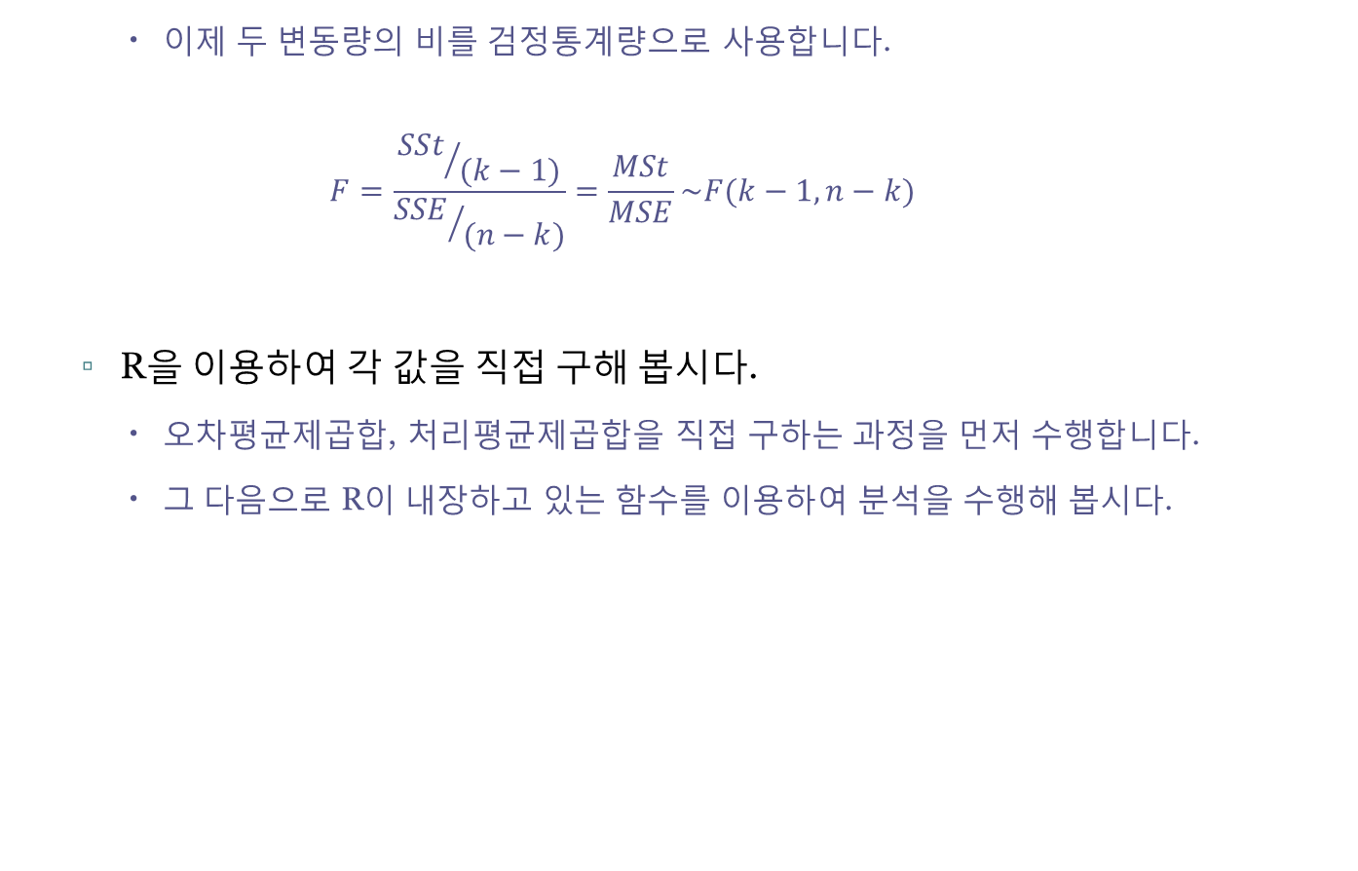
모집단이 세 개 이상일 경우의 평균 비교 검정
02. 모집단이 세개 이상일 경우의 평균 비교
이제 두 변동량의 비를 검정통계량으로 사용합니다.
$$F=\frac{{SSt}/{(k−1)}}{{SSE}/{(n−k)}}=\frac{MSt}{MSE}\sim F(k−1, n−k)$$
R을 이용하여 각 값을 직접 구해 봅시다.
오차평균제곱합, 처리평균제곱합을 직접 구하는 과정을 먼저 수행합니다.
그 다음으로 R이 내장하고 있는 함수를 이용하여 분석을 수행해 봅시다.

Slide 38
모집단이 세 개 이상일 경우의 평균 비교 검정
02. 모집단이 세개 이상일 경우의 평균 비교
직접 구해보기
Step#1) 오차제곱합 구하기
7. y1 <- ad$age[ad$scale=="1"]
8. y2 <- ad$age[ad$scale=="2"]
9. y3 <- ad$age[ad$scale=="3"]
11. y1.mean <- mean( y1 )
12. y2.mean <- mean( y2 )
13. y3.mean <- mean( y3 )
15. sse.1 <- sum( (y1 - y1.mean)^2 )
16. sse.2 <- sum( (y2 - y2.mean)^2 )
17. sse.3 <- sum( (y3 - y3.mean)^2 )
19. (sse <- sse.1 + sse.2 + sse.3)
20. (dfe <- (length(y1)-1) + (length(y2)-1) + (length(y3)-1))

Slide 39
모집단이 세 개 이상일 경우의 평균 비교 검정
02. 모집단이 세개 이상일 경우의 평균 비교
7-9 줄 : 각 집단별로 나누어 저장합니다.
11-13줄 : 각 집단별 평균을 구합니다.
15-17줄 : 각 집단별 편차 제곱합을 구합니다.
19줄 : 각 집단의 편차 제곱합을 모두 더해 sse에 저장하고 출력합니다.
20줄 : 각 집단의 자유도를 모두 더해 dfe에 저장하고 출력합니다.
> (sse <- sse.1 + sse.2 + sse.3)
[1] 30139.38
> (dfe <- (length(y1)-1) + (length(y2)-1) + (length(y3)-1))
[1] 147

Slide 40

모집단이 세 개 이상일 경우의 평균 비교 검정
02. 모집단이 세개 이상일 경우의 평균 비교
Step# 2) 처리제곱합 구하기
처리 제곱합은 다음과 같이 구합니다.
$$\sum_{i=1}^{k}{\sum_{j}^{n_{i}}{{(\overline{y_{i.}}−\overline{y_{..}})}^{2}}}=\sum_{i=1}^{k}{n_{i}{(\overline{y_{i.}}−\overline{y_{..}})}^{2}}$$
22. y <- mean(ad$age)
24. sst.1 <- length(y1) * sum((y1.mean - y)^2)
25. sst.2 <- length(y2) * sum((y2.mean - y)^2)
26. sst.3 <- length(y3) * sum((y3.mean - y)^2)
28. (sst <- sst.1 + sst.2 + sst.3)
29. (dft <- length( levels( ad$scale ) ) - 1)

Slide 41
모집단이 세 개 이상일 경우의 평균 비교 검정
02. 모집단이 세개 이상일 경우의 평균 비교
22줄 : 전체 평균을 구해 변수 y에 저장합니다.
24-26줄 : 각 처리별로 처리의 평균과 전체 평균과의 편차제곱합을 구하고 각 처리의 표본의 개수와 곱합니다.
28줄 : 각 처리별로 구한 값을 모두 더해 처리제곱합을 구해 변수 sst에 저장하고 출력합니다.
29줄 : (처리 집단의 수 - 1)로 처리간 제곱합의 자유도를 구하고 출력합니다.
levels() 함수는 R에서 범주형 자료의 각 처리를 출력하는 함수로 levels() 함수의 출력 결과의 개수가 처리집단의 수가 됩니다. (8장을 위한 자료준비 참고)
> (sst <- sst.1 + sst.2 + sst.3)
[1] 150.0933
> (dft <- length( levels( ad$scale ) ) - 1)
[1] 2

Slide 42
모집단이 세 개 이상일 경우의 평균 비교 검정
02. 모집단이 세개 이상일 경우의 평균 비교
전체의 편차제곱합을 오차제곱합과 처리제곱합으로 잘 나누었는지 확인해 봅시다.
31줄 : 총 편차제곱합을 구해 tsq에 저장하고 출력합니다.
32줄 : 위에서 구한 처리제곱합(sst)와 오차제곱합(sse)의 합을 ss에 저장하고 출력합니다.
tsq와 ss 가 동일합니다.
31. ( tsq <- sum( (ad$age - y)^2 ) )
32. ( ss <- sst + sse )
> ( tsq <- sum( (ad$age - y)^2 ) )
[1] 30289.47
> ( ss <- sst + sse )
[1] 30289.47

Slide 43
모집단이 세 개 이상일 경우의 평균 비교 검정
02. 모집단이 세개 이상일 경우의 평균 비교
Step #3) 검정통계량
34줄 : 처리평균제곱합을 구해 변수 mst에 저장합니다.
35줄 : 오차평균제곱합을 구해 변수 mse에 저장합니다.
36줄 : mst를 mse로 나눈 값을 f.t에 저장하고 출력합니다.
34. mst <- sst / dft
35. mse <- sse / dfe
36. (f.t <- mst / mse)
> (f.t <- mst / mse)
[1] 0.3660281
Notes:
36줄의 출력이 교재에 잘못 인쇄되었습니다.
죄송합니다.

Slide 44
모집단이 세 개 이상일 경우의 평균 비교 검정
02. 모집단이 세개 이상일 경우의 평균 비교
Step #4) 판정을 위한 기각역과 유의확률 (유의수준 0.05)
처리의 변동량이 오차의 변동량보다 큰지를 알아보는 검정으로 (오른쪽) 한쪽 검정입니다.
다음과 같이 임계값을 구할 수 있습니다.
유의수준이 0.05일 때 qf() 함수를 이용해 임계값을 구한 후 변수 tol에 저장하고 출력합니다
38. alpha <- 0.05
39. (tol <- qf(1-alpha, 2, 147))
> (tol <- qf(1-alpha, 2, 147))
[1] 3.057621

Slide 45
모집단이 세 개 이상일 경우의 평균 비교 검정
02. 모집단이 세개 이상일 경우의 평균 비교
검정통계량으로부터 유의확률을 구해봅시다.
검정통계량이 저장된 f.t값 보다 클 확률을 구해 p.value에 저장하고 출력합니다.
다음과 같이 약 0.694임을 알 수 있습니다.
판정
기각역을 이용한 판정
검정통계량 0.366은 기각역에 포함되지 않아 영가설을 채택합니다.
유의확률과 유의수준을 비교한 판정
검정통계량으로부터 구한 유의확률은 0.694로 유의수준 0.05보다 크므로 영가설을 채택합니다.
41. (p.value <- 1 - pf(f.t, 2, 147))
> (p.value <- 1 - pf(f.t, 2, 147))
[1] 0.6941136

Slide 46
모집단이 세 개 이상일 경우의 평균 비교 검정
02. 모집단이 세개 이상일 경우의 평균 비교
R 함수를 이용한 검정 : 분산분석표 구하기
56줄 : lm() 함수를 이용하여 일원분산분석을 위한 모형을 구축합니다.
R에서 모형 구축은 ‘종속변수~ 독립변수’의 형태로 구축합니다.
우리 자료에서는 지역규모에 따라 나이가 영향을 받는지를 확인하는 것으로 지역규모를 설명변수(독립변수), 나이를 반응변수(종속변수)로 합니다.
각 변수가 데이터 프레임 ad에 있음을 알려주었기에(data=ad) ‘age ~ scale’로 표현합니다.
57줄 : 위에서 생성한 모형의 분산분석을 실시합니다.
분산분석은 앞서 실시한 제곱합의 분해 과정입니다.
anova() 함수는 R에서 구축한 모형을 이용하여 ‘분산분석표’를 제시합니다.
분산분석표는 제곱합 분해 시 구한 각 과정을 기록한 것으로 결론을 작성할 때 근거가 됩니다.
56. ow <- lm(age~scale, data=ad)
57. anova(ow)
Notes:
oneway.test() 함수를 이용하여 검정을 실시할 수 있습니다. (예제 코드에 oneway.test() 함수를 같이 넣었습니다.)

Slide 47
모집단이 세 개 이상일 경우의 평균 비교 검정
02. 모집단이 세개 이상일 경우의 평균 비교
위에서 작성한 분산분석표를 조금 더 알아봅시다.
> anova(ow)
Analysis of Variance Table
Response: age
Df Sum Sq Mean Sq F value Pr(>F)
scale 2 150.1 75.047 0.366 0.6941
Residuals 147 30139.4 205.030
검정통계량
유의확률

Slide 48
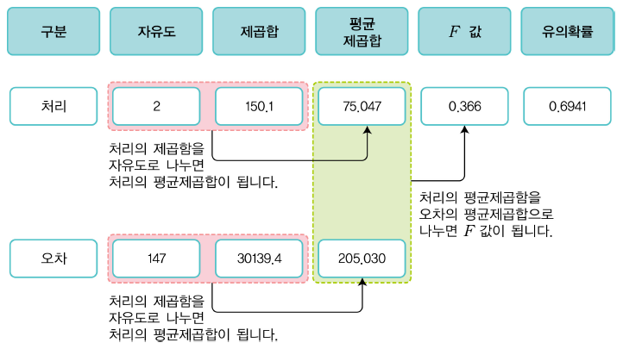
모집단이 세 개 이상일 경우의 평균 비교 검정
02. 모집단이 세개 이상일 경우의 평균 비교

Slide 49
모집단이 세 개 이상일 경우의 평균 비교 검정
02. 모집단이 세개 이상일 경우의 평균 비교
결론
지역의 규모에 따라 나이의 평균에 차이가 나는지 확인해 보기 위해 규모별로 50명, 총 150명의 표본추출을통해 확인한 결과,
지역규모 1의 나이의 평균과 표준편차는 45.94±14.46세,
지역규모 2의 나이의 평균과 표준편차는 45.68±13.59세,
지역규모 3의 나이의 평균과 표준편차는 47.92±14.88세로 나타났습니다.
일원분산분석을 통해 검정한 결과,
검정통계량 0.366, 유의확률 0.694로
유의수준 0.05에서 통계적으로 유의한 차이를 보이지 않았습니다.
즉, 지역규모에 따라 나이의 평균은 차이가 나지 않는 것으로 볼 수 있습니다.

